Slide 1
Notes:
Billede 1
Blevet bedt om at fortælle lidt om hvordan det er at være socialiværksætter .
Præsentation af mig selv :
Er uddannet lærer og socialpædagog har været selvstændig – været ansat i EU projekter – Sats pulje projekter
Projektleder i Dansk Røde Kors
Hvornår det startede -
hvorfor målgruppen
– lidt af mine overvejelser med erfaring i mit private liv og ikke mindst mit professionelle liv
Min virksomhed Præsentation af Frida Kahlo Huset :
Fra idéen så småt formede sig og til nu er der ca. gået 6 – 7 år
Frida k h formål er at højne livskvaliteten og livsdueligheden for den enkelte unge kvinde for, at hun derigennem får skabt et realistisk fundament med henblik på at gennemføre en uddannelse og/eller opnå varig tilknytning til arbejdsmarkedet for derved på sigt at blive selvforsørgende.
Cafe drift Cafe Frida åbningsreception 8 marts i år.

Slide 3
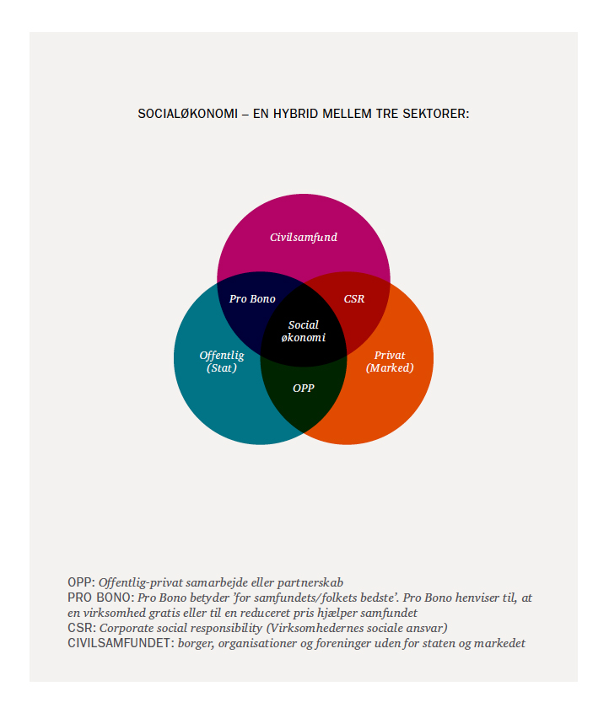

Slide 4
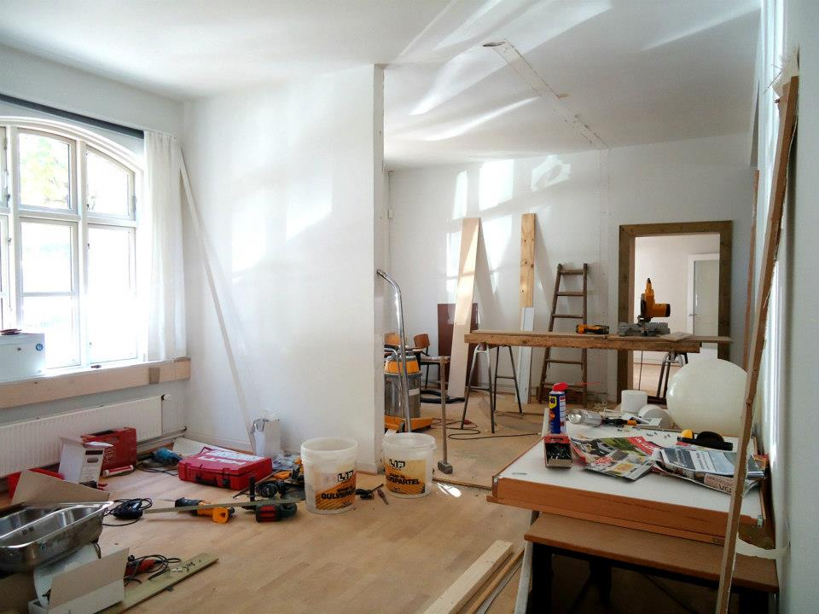
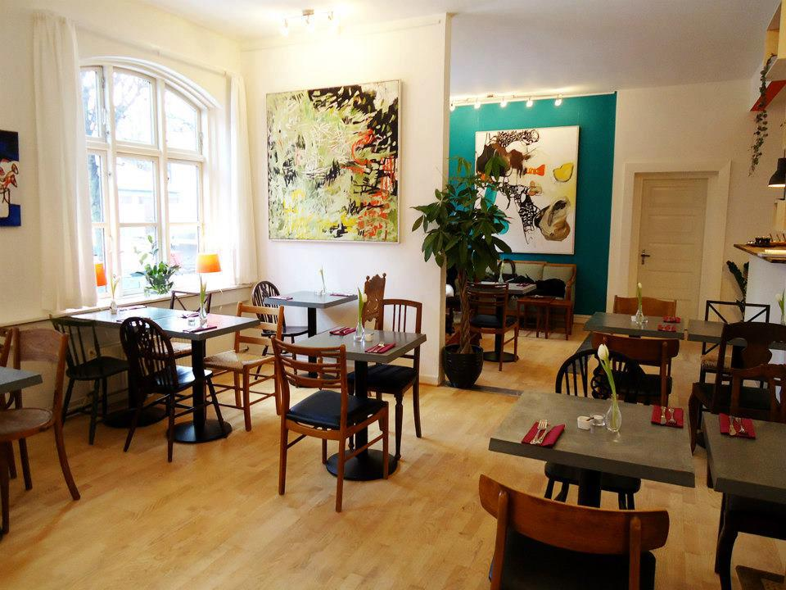

Slide 5
Frida Kahlo Huset
tilbyder
UNDERVISNING
Unge som forlader folkeskolen uden at tage mere uddannelse risikerer at blive sociale klienter med arbejdsløshed og marginalisering til følge derfor:
Opkvalificering i almendannende fag.
Svarende til 9 – 10 kl. og højere i dansk – matematik – engelsk – tysk – dansk for ordblinde
Der undervises differentieret med udgangspunkt i den enkeltes standpunkt.
Andre fag : It – motion
økonomi – kommunikation –
bogføring – kostvejledning -
konflikthåndtering - økonomi m.fl.
Undervisningen varetages af FOF
Århus
Deltageren skal gennemføre den obligatoriske certifikatuddannelse i 'Almen fødevarehygiejne'.
ERHVERVS- OG STUDIEPRAKTIK
Intern praktik
Jobtræning i Café Frida. Intern praktik vil styrke den unge kvinde, der endnu ikke er klar til at møde det etablerede arbejdsmarked både fagligt – socialt og personligt.
Medarbejder i F.K Huset kan under internpraktik iagttage den unge kvindes evner, kompetencer og ressourcer og får dermed et solidt og nuanceret grundlag for udarbejdelsen af en realistisk handlingsplan.
Ekstern praktik
Der sørges for praktikpladser på større eller mindre virksomheder.
Der sørges for studiepraktikplads på ungdomsuddannelser institutioner.
SOCIALPÆDAGOGISK INDSATS
Metoder
Da vores målgruppe typisk har store sociale problemer, udover arbejdsløshed - er det af største vigtighed at den unge kvinde får den menneskelige og sociale støtte hun har brug for derfor:
Arbejder vi med anerkendepædagogik med fokus på ressourcer til styrkelse af selvværd og selvtillid.
Mobilpædagogisk indsats. Vi tilbyder den unge kvinde hjælp til at strukturer hendes hverdag
Personlig vejledning
Socialrådgivning
Handlingsplan - i samarbejde
med den unge, socialrådgiveren fra hjemkommunen og F. K.H. Huset
Efterværn: personlig og faglig støtte, vejledning og rådgivning, efter et forløb i FKH

Slide 6
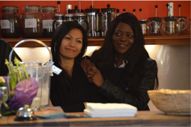

Slide 7
Notes:
Afhængigheden af kommunens køb af pladser hos os – et asymmetrisk samarbejdsforhold; David & Goliath

Slide 9
Maria – en af ’pigerne’, der er i et forløb i Frida

